Slide 1

GENETICS · 100 DAYS
基因编辑技术
Day 88 | 遗传学100天
From ZFN to CRISPR-Cas9 to Prime Editing
AI 生成
Notes:
Today we explore gene editing technology - from ZFN to CRISPR-Cas9 to prime editing.

Slide 2
目录
01
02
03
技术演进
核心机制
关键科学家
04
05
06
经典实验
应用领域
伦理与展望
AI 生成
遗传学100天 · Day 88 · 基因编辑技术
2

Slide 3
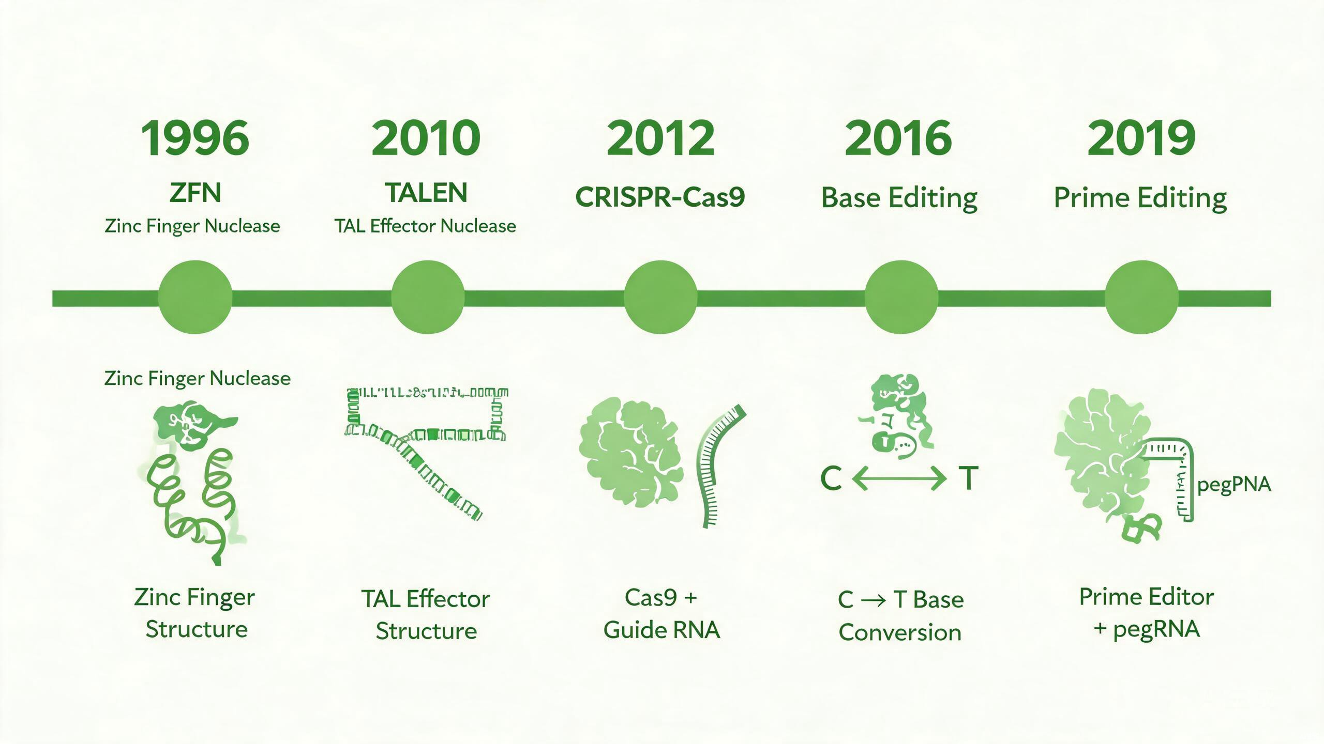
三代技术演进
ZFN
TALEN
CRISPR-Cas9
1996
2010
2012
蛋白质介导
更灵活
RNA引导
成本高 · 周期长
仍需定制蛋白
简单 · 高效 · 低成本
技术演进时间线
从蛋白质到RNA，三代技术不断简化
AI 生成
遗传学100天 · Day 88 · 基因编辑技术
3
Notes:
Three generations of gene editing. CRISPR revolutionized the field by using RNA instead of proteins for target recognition.

Slide 4
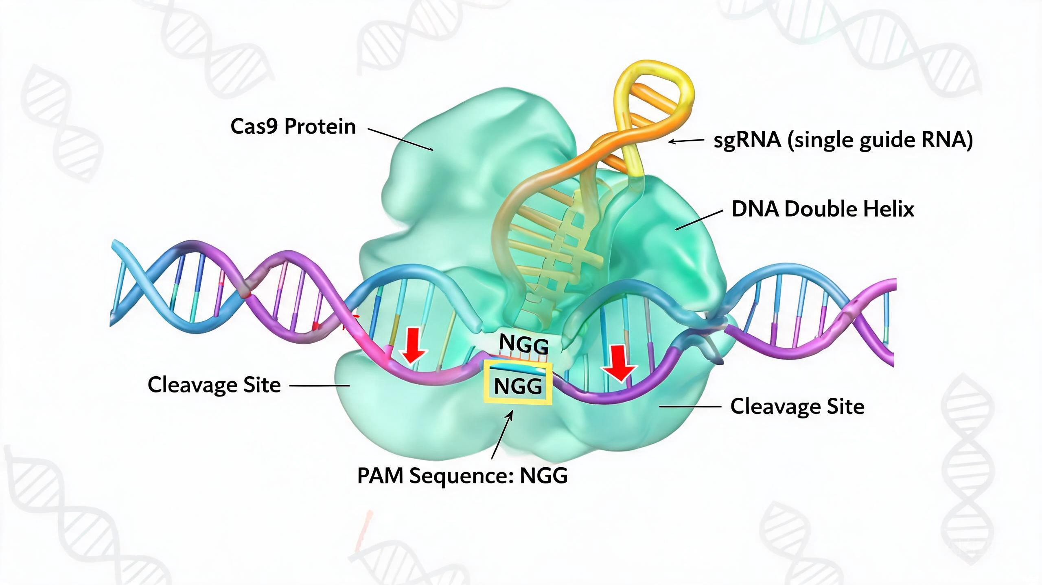
CRISPR-Cas9：核心机制
1
Cas9蛋白
核酸内切酶 · 识别并切割DNA双链
2
sgRNA
向导RNA · 引导Cas9至靶位点
3
PAM
NGG序列 · Cas9识别所必需
Cas9-sgRNA-DNA 切割机制示意
sgRNA引导Cas9在PAM附近切割DNA双链
AI 生成
遗传学100天 · Day 88 · 基因编辑技术
4
Notes:
Cas9 cuts DNA at sites specified by sgRNA. The PAM sequence is required for Cas9 recognition.

Slide 5
超越剪刀：碱基编辑与引物编辑
碱基编辑
引物编辑
2016 / 2017 · David Liu
2019 · David Liu
C→T, A→G 转换
无双链断裂 (DSB-free)
无需供体模板
全部12种转换 + 小片段indel
搜索-替换 (Search & Replace)
可纠正89%致病变异
AI 生成
遗传学100天 · Day 88 · 基因编辑技术
5
Notes:
Base editing and prime editing represent the shift from cutting to searching-and-replacing.

Slide 6
关键科学家
JD
Jennifer Doudna
EC
Emmanuelle Charpentier
UC Berkeley
Max Planck
2020诺贝尔奖 · 奠基性论文
发现tracrRNA · 2020诺贝尔奖
FZ
张锋 (Feng Zhang)
DL
刘如谦 (David Liu)
MIT / Broad
Harvard
人类细胞首编辑 · 多种CRISPR工具
碱基编辑 + 引物编辑
AI 生成
遗传学100天 · Day 88 · 基因编辑技术
6
Notes:
Four key scientists shaped the gene editing revolution. Doudna and Charpentier won the 2020 Nobel Prize.

Slide 7
里程碑论文
2007
2012
2013
2016
2019
Barrangou
Jinek
Cong
Komor
Anzalone
1
2
3
4
5
CRISPR免疫
Cas9编程
人类细胞
碱基编辑
引物编辑
PMID:17379808
PMID:22745249
PMID:23287718
PMID:27096365
PMID:31634902
AI 生成
遗传学100天 · Day 88 · 基因编辑技术
7
Notes:
Five landmark papers spanning 12 years of innovation.

Slide 8
经典实验
1
2
3
2007
2012
2013
CRISPR免疫功能验证
Cas9体外编程
人类细胞编辑
酸奶细菌 → 抗噬菌体免疫
双RNA → 单链sgRNA简化
从体外到活细胞跨越
AI 生成
遗传学100天 · Day 88 · 基因编辑技术
8
Notes:
From yogurt bacteria to human cells - the journey of CRISPR from basic science to tool.

Slide 9
医学应用：Casgevy
适应症
2023.12
镰刀型细胞贫血病 + β-地中海贫血
作用机制
FDA 批准
编辑 BCL11A 增强子 → 激活胎儿血红蛋白 (HbF)
治疗策略
全球首个 CRISPR 疗法
自体细胞体外编辑再回输
AI 生成
遗传学100天 · Day 88 · 基因编辑技术
9
Notes:
Casgevy is the first FDA-approved CRISPR therapy, treating sickle cell disease by reactivating fetal hemoglobin.

Slide 10
农业与研究应用
作
作物改良
畜
畜禽育种
抗病小麦、抗病番茄
抗PRRS猪、抗结核牛
筛
基因功能
诊
诊断
全基因组CRISPR筛选
SHERLOCK / DETECTR
AI 生成
遗传学100天 · Day 88 · 基因编辑技术
10
Notes:
Gene editing transforms agriculture and research. CRISPR screening is now standard for gene function discovery.

Slide 11
伦理边界
核心争议
1
生殖系编辑可遗传，影响后代及人类基因池
!
体细胞 vs 生殖系
2
2018
不可遗传 vs 可遗传 — 本质区别
贺建奎“基因编辑婴儿”事件
治疗 vs 增强
3
全球科学界震动
消除疾病 vs 改造特质，界限何在？
AI 生成
遗传学100天 · Day 88 · 基因编辑技术
11
Notes:
The He Jiankui case highlighted the ethical boundaries of gene editing. The key distinction is somatic vs germline editing.

Slide 12
技术挑战
!
脱靶效应
→
递送效率
非靶标位点意外切割
体内递送仍待突破
%
编辑效率
⚠
免疫反应
引物编辑效率偏低
Cas9蛋白免疫原性
AI 生成
遗传学100天 · Day 88 · 基因编辑技术
12
Notes:
Off-target effects, delivery, efficiency, and immunogenicity remain key challenges.

Slide 13
思考与讨论
Q1
Q2
三代技术优缺点比较
体细胞 vs 生殖系编辑伦理
Q3
Q4
Casgevy 治疗机制分析
引物编辑技术瓶颈
AI 生成
遗传学100天 · Day 88 · 基因编辑技术
13
Notes:
Consider these questions for deeper understanding of gene editing technology.

Slide 14
术语速查
CRISPR
规律间隔成簇短回文重复序列
Cas9
CRISPR相关蛋白9
sgRNA
单链向导RNA
PAM
前间区序列邻近基序
NHEJ
非同源末端连接
HDR
同源定向修复
CBE
胞嘧啶碱基编辑器
pegRNA
引物编辑向导RNA
AI 生成
遗传学100天 · Day 88 · 基因编辑技术
14

Slide 15

下节预告
CRISPR-Cas9 系统
Day 89 学习内容
预习阅读
Cas9晶体结构
Doudna & Charpentier
sgRNA优化
2014 综述
Cas9变体
PMID: 25299471
Cas12 / Cas13
递送系统
AI 生成
遗传学100天 · Day 88 · 基因编辑技术
15
Notes:
Tomorrow we dive deeper into CRISPR-Cas9: crystal structure, sgRNA optimization, Cas variants, and delivery systems.

Slide 16
感谢学习
遗传学100天学习计划 | Day 88
学习资源: github.com/lijianguoa/genetics-learning-100-days
See you tomorrow for Day 89!
AI 生成
Notes:
Thank you for learning with us today. See you tomorrow for Day 89!

